Slide 1
ROS2 –Week 1
주형찬

Slide 2
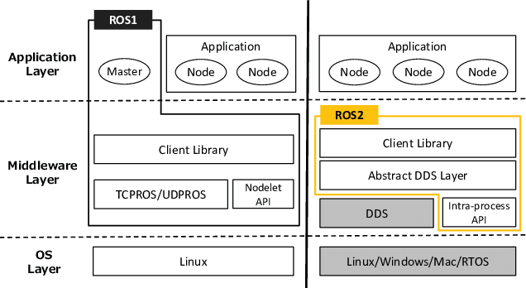
1장 ROS2 소개
로봇 운용을 위한 Software Frame Work
Notes:
ROS는 Robot Operating System의 줄임말로 로봇을 위한 오픈소스, 메타운영 시스템이다.
ROS는 윈도우, 리눅스와 같은 독립된 운영체제가 아니고, 기존 운영체제 위에 설치하여 운영체제에서 제공하는 프로세스 관리 시스템이나 UI, 프로그램 유틸리티를 사용하여 로봇 응용프로그램에 필요한 기능들을 지원한다. 이러한 개념을 미들웨어(Middleware) 또는 소프트웨어 프레임워크(Soft ware frame work)라고 한다.

Slide 3
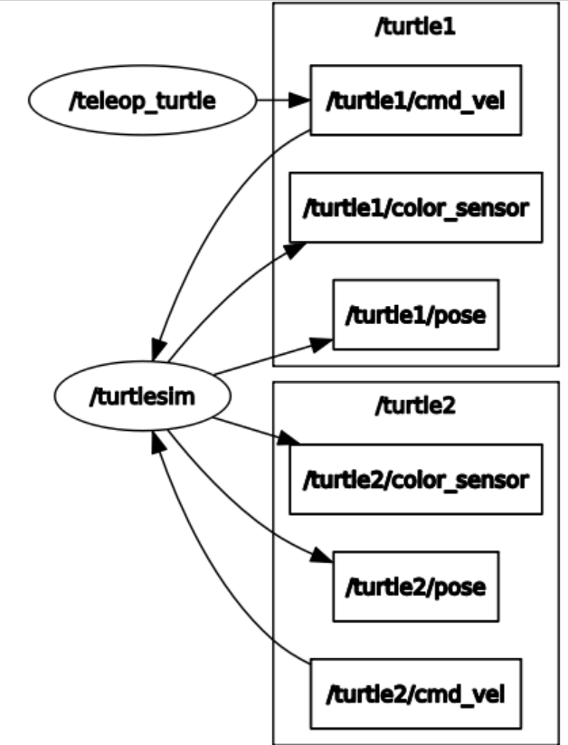
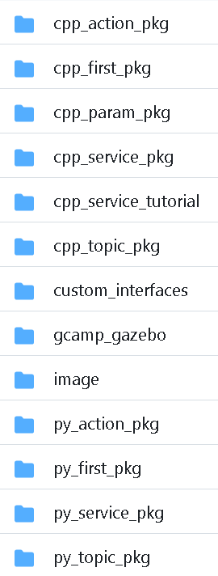
1장 ROS2 소개
ROS의 목적
Notes:
ROS의 목적은 “로보틱스 소프트웨어 개발을 전 세계 레벨에서 공동 작업이 가능하도록 환경을 구축하는 것”이다. ROS는 로봇 소프트웨어 플랫폼만을 지향하기 보다는 로보틱스 연구, 개발에서의 코드 재사용을 극대화하는 것에 초점이 잡혀있다. 이를 위해 ROS는 노드단위의 분산 프로세스, 공유 및 재배포를 쉽게 하기위한 패키지 단위 관리, 다양한 프로그래밍 언어 지원 기능을 갖추고 있다

Slide 4

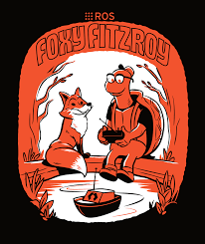
1장 ROS2 소개
ROS 버전
Notes:
ROS가 상업 서비스 로봇 시장으로 진입하면서 여러 보안이나 통신과 같은 문제들에 봉착하게 되면서 ROS1은 2020년 ROS Noetic를 마지막 ROS1 버전으로 릴리즈되었다. 이후 여러 문제점을 개선하여 상업 서비스 로봇 시장에서도 견실하게 작동할 ROS2 버전을 릴리즈하였고 현재 ROS2 humble 버전까지 릴리즈되었다.
ROS는 버전에 따라 기본 운영체제가 정해져 있어 사용할 ROS 버전에 따라 기본 운영체제를 설치하여야 한다. 본인은 이번에 ROS2 foxy를 사용하기 때문에 아래의 운영체제를 설치하였다.

Slide 5
2장 ROS2 기반 로봇 개발에 필요한 정보
추천 ROS2 정보 및 개발 자료 사이트
ROS 커뮤니티 게시판 https://discourse.ros.org/
ROS2 공식 문서 https://docs.ros.org/
ROS2 디자인 문서 https://design.ros2.org/
ROS2 리포지터리 https://github.com/ros2
Notes:
ROS는 커뮤니티 중심의 개발문화가 정착된 소프트웨어 플랫폼이기 때문에 쉽게 참여할 수 있고 개방적이라는 장점이 있지만, 처음 접할 때 흩어져 있는 코드와 문서, 자료로 인해 학습하기가 어렵다는 단점도 존재한다. ROS2를 사용하면서 자주 찾게될 사이트를 몇가지 나열해 보았다.

Slide 6

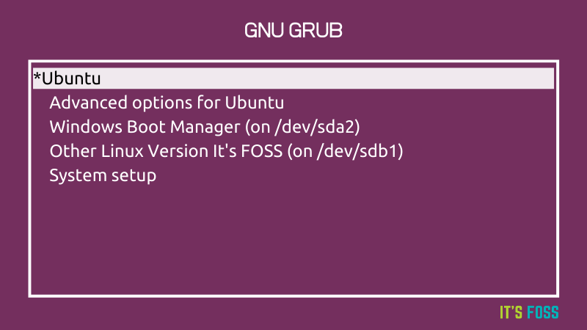
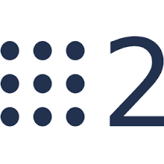

3장 ROS2 개발환경 구축
기본 운영체제 설치
+
Ubuntu 20.04
https://coding-factory.tistory.com/494
IDE 설치
+
Notes:
ROS2 개발환경을 구축해보자.
기본 운영체제는 Linux Ubuntu 20.04를 설치하였다. 현재 사용중인 Window가 설치되어 있는 노트북에 설치하기 위해 D drive에 파티션을 분리하여 Grub를 사용하여 멀티 부트가 되는 방식으로 설치를 진행하였다.
ROS2 개발환경에서 IDE는 Visual Studio Code를 사용하였다.

Slide 7
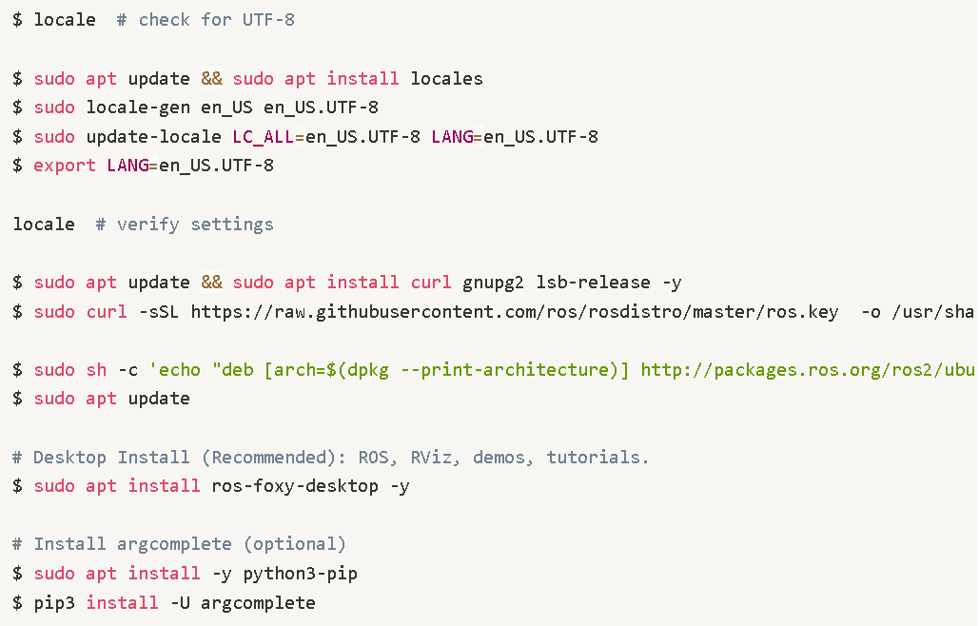
3장 ROS2 개발환경 구축
ROS2 설치
Notes:
다음으로 ROS2 foxy를 설치하였다.

Slide 8
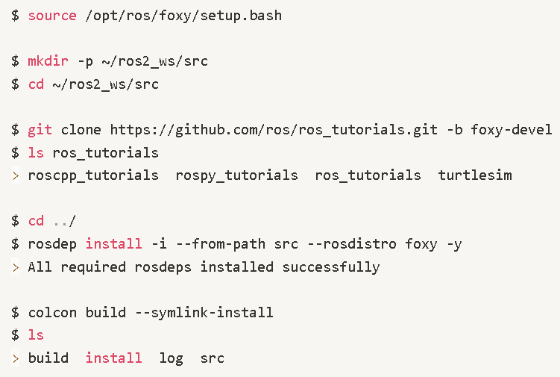
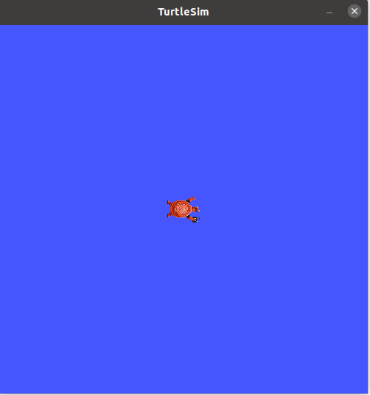
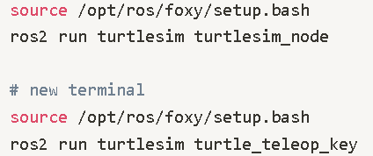
3장 ROS2 개발환경 구축
ROS2 워크스페이스 빌드
Notes:
ROS2 설치를 완료하고 “ros2_ws”라는 이름의 워크스페이스 폴더를 생성한 후 빌드를 진행해보았다.
워크스페이스 안에는 “ros_tutorials”라는 예시 패키지를 git에서 가져와서 실제로 빌드가 잘되는지 확인해보았다.

Slide 9
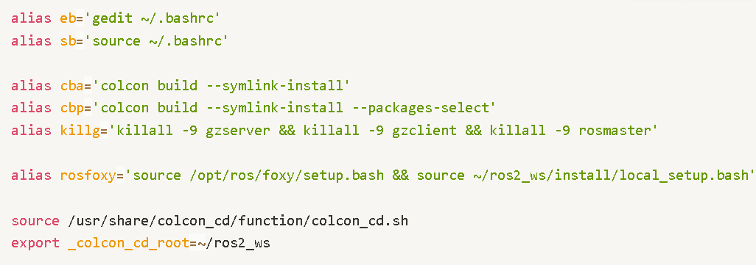
3장 ROS2 개발환경 구축
Run commands 설정
Notes:
$ source /opt/ros/foxy/setup.badh 와 같은 반복적으로 사용할 running code(rc)를 편리하게 사용하기 위해 rc를 모아두는 bashrc 파일에 ROS2에서 많이 사용할 rc를 넣어 주었다.
$ gedit ~/.bashrc

Slide 10
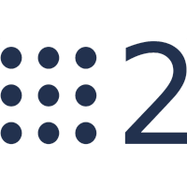


4장 왜? ROS2 로 가야하는가?
Notes:
현재 ROS1은 Noetic을 마지막으로 개발이 종료되고 유지 보수만 진행중이고 사용자 커뮤니티 중심인 ROS는 현재 많은 사람들이 ROS2로 개발을 진행 중이기 때문에 ROS1 보다는 ROS2를 사용하는 것이 바람직하다.

